Slide 1
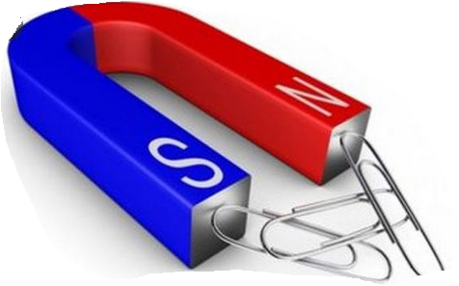
Μαγνήτες
Γενικά οι μαγνήτες μπορούν ασκούν μαγνητικές δυνάμεις, αλλά και να δέχονται μαγνητικές δυνάμεις από άλλους μαγνήτες
F
F

Slide 2
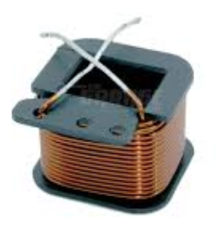
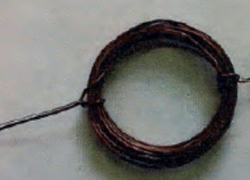
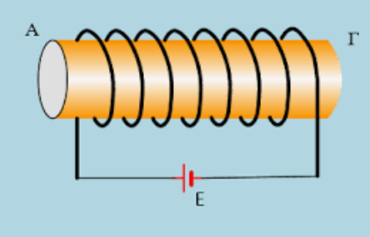
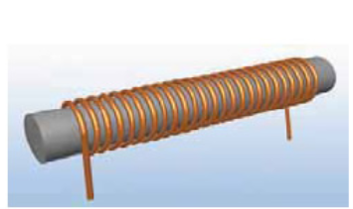
Αν τυλίξουμε ένα σύρμα σε σπείρες, δηλαδή του δώσουμε μία μορφή που μοιάζει με αυτή του ελατηρίου, τότε αυτό λέγεται πηνίο
πηνίο
πηνίο
πηνίο
πηνίο

Slide 3
Όταν από το μονωμένο σύρμα του πηνίου, διέρχεται ηλεκτρικό ρεύμα, τότε το πηνίο μπορεί να ασκεί (ή να δέχεται) μαγνητικές δυνάμεις (όπως ένας μαγνήτης)

Slide 4
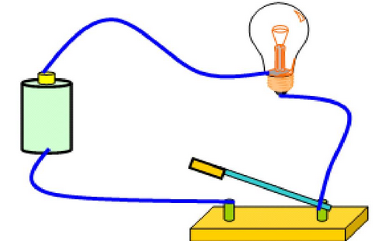
Ηλεκτρικό κύκλωμα
Λάμπα
+
μπαταρία
-
διακόπτης
Αντί να ζωγραφίζουμε ολόκληρο κάθε φορά το ηλεκτρικό κύκλωμα, σχεδιάζουμε μια πιο απλή αναπαράστασή του όπως φαίνεται παρακάτω:
λάμπα
διακόπτης
μπαταρία
-
+

Slide 5
Σε αυτό το κύκλωμα η λάμπα ανάβει, αφού υπάρχει μπαταρία και στο κύκλωμα περνά ει ηλεκτρικό ρεύμα.
-
μπαταρία
+
Σε αυτό το κύκλωμα η λάμπα δεν ανάβει, αφού δεν υπάρχει μπαταρία και στο κύκλωμα δεν περνά ει ηλεκτρικό ρεύμα.

Slide 6
Σε αυτό το κύκλωμα η λάμπα δεν ανάβει, αφού δεν υπάρχει μπαταρία και στο κύκλωμα δεν περνά ει ηλεκτρικό ρεύμα.
Σε αυτό το κύκλωμα η λάμπα ανάβει, αν και δεν υπάρχει μπαταρία , γιατί στο κύκλωμα δημιουργείτε ηλεκτρικό ρεύμα όταν κινείται ο μαγνήτης
*Προσοχή!! Για να ανάψει η λάμπα, θα πρέπει ο μαγνήτης να κινείτε γρήγορα (π.χ. να περιστρέφετε με μεγάλη ταχύτητα) και να υπάρχει πηνίο στο κύκλωμα
Μαγνήτης που κινείτε

Slide 7
Άρα σε ένα κλειστό κύκλωμα δημιουργείτε ηλεκτρικό ρεύμα όταν:
κοντά στο κύκλωμα υπάρχει μαγνήτης που κινείτε
κοντά στο κύκλωμα υπάρχει μαγνήτης, και το κύκλωμα (ή κάποιο τμήμα του κυκλώματος) κινείτε .
Μαγνήτης που κινείτε

Slide 8
Σε αυτό το κύκλωμα η λάμπα δεν ανάβει, αφού στο κύκλωμα δεν περνάει ηλεκτρικό ρεύμα αφού δε κινείτε ούτε ο μαγνήτης ούτε το ηλεκτρικό κύκλωμα.
Ηλεκτρικό κύκλωμα δεν κινείτε
Μαγνήτης δεν κινείτε
Σε αυτό το κύκλωμα η λάμπα ανάβει, αν και δεν υπάρχει μπαταρία , γιατί στο κύκλωμα δημιουργείτε ηλεκτρικό ρεύμα όταν κινείται ο μαγνήτης
Μαγνήτης κινείτε

Slide 9
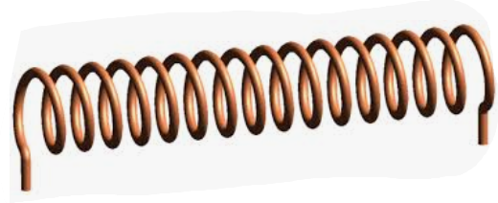
Για να είναι πιο ισχυρό το ρεύμα που δημιουργείτε με αυτό τον τρόπο θα πρέπει:
ο μαγνήτης (ή το κύκλωμα) να κινείτε με μεγαλύτερη ταχύτητα
Στο κύκλωμα να υπάρχει πηνίο και μάλιστα όσο περισσότερο σύρμα στο πηνίο, τόσο ισχυρότερο ρεύμα δημιουργείτε.
Μαγνήτης που κινείτε

Slide 10
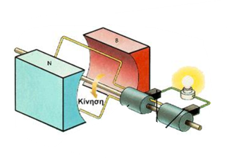
Στο σχήμα φαίνεται μια απλή ηλεκτρογεννήτρια
Μέρος ηλεκτρικού κυκλώματος που περιστρέφετε
Μαγνήτης
Λάμπα που ανάβει γιατί στο κύκλωμα δημιουργείτε ρεύμα , από την περιστροφή του σύρματος , δίπλα σε μαγνήτες
Μαγνήτης
Απλή ηλεκτρογεννήτρια

Slide 11
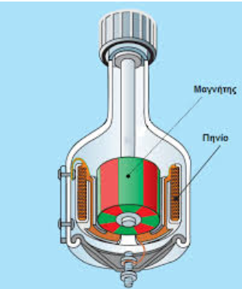
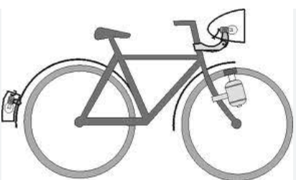
Δυναμό ποδηλάτου
Μαγνήτης που περιστρέφεται μαζί με την ρόδα του ποδηλάτου
Πηνίο μέσα στο οποίο δημιουργείτε ρεύμα όσο κινείτε το ποδήλατο, και έτσι ανάβουν οι φακοί του ποδηλάτου
φακός
φακός
Δυναμό ποδηλάτου όπου παράγετε ηλεκτρικό ρεύμα για να ανάβει ο φακός ποδηλάτου

Slide 12
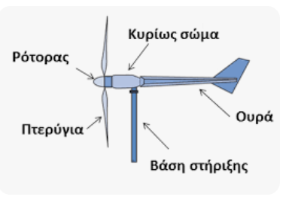
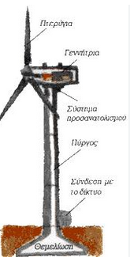
Μέρη ανεμογεννήτριας

Slide 13
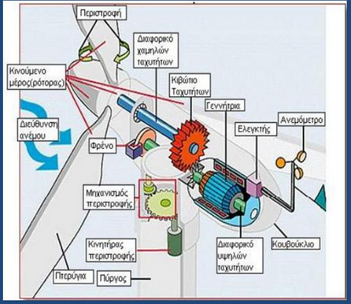
Ηλεκτρογεννήτρια: περιέχει πηνίο που περιστρέφετε και μαγνήτες , ώστε στο πηνίο που περιστρέφετε να δημιουργηθεί ηλεκτρικό ρεύμα
Άξονας που είναι συνδεδεμένος με τα πτερύγια της ανεμογεννήτριας και το πηνίο της ηλεκτρογεννήτριας. Ο άξονας αυτός όταν περιστρέφονται τα πτερύγια περιστρέφετε και αυτός και προκαλεί και την περιστροφή του πηνίου στην ηλελκτρογεννήτρια
Τα πτερύγια της ανεμογεννήτριας περιστρέφονται με την βοήθεια του ανέμου

Slide 14
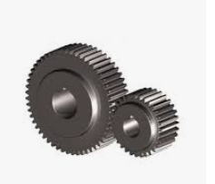
Κιβώτιο ταχυτήτων - πολλαπλασιαστής: περιέχει γρανάζια. Γενικά, ένα μεγάλο γρανάζι που κινείτε λόγω της περιστροφής των πτερυγίων συνδέετε με μικρότερο γρανάζι στο οποίο προκαλεί κίνηση με μεγαλύτερη ταχύτητα
2 γρανάζια

